Slide 1



I.S.A.E
UNIVERSIDAD
MATERIA : PROGRAMACION 5
Tema: DIAGRAMAS Y TEMAS DE JAVA
MAGISTER
ING. DIVAS SANJUR S.
Presentado por : Geovany A Guerra
C.I.P: 4 – 718 – 53
Nivel: Licenciatura. Sistemas Informáticos
Año: 2011
Domingo | Lunes | Martes | Miercoles | Jueves | Viernes | Sabado
DIA
PROGRAMACION JAVA
ACTIVIDAD EN CASA
Ene
Feb
Mar
Abr
May
Jun
Jul
Ago
Sep
Oct
Nov
Dic.

Slide 2
TABLA DE CONTENIDO
PRESENTACION
INDICE
INTRODUCCION
PRELIMINAR
GUIA DEL TEMA
PROLOGO
HISTORIA
CAPITULOS
TEMAS
RESUMEN
INVESTIGACION
EJEMPLOS
GLOSARIO “escrito”
ILUSTRACIONES
CONCLUSION
BIBLIOGRAFIA
INFOGRAFIA

Slide 3
CONTENIDO
  Sintaxis
  Desarrollo
  Problema
  Caracteristicas
  Clasificacion
  Tablas
  Recursos
  Programas
  Mercado
  Tipos
  Utilizacion
  Usos
INDICE DE TEMAS
1. Historia de la programacion orientada a objetos (POO).
2. Historia del lenguaje Java(Orientacion a objetos POO).
3. Conceptos, campo, de aplicación (uso actual del mismo).
4. Características importantes del JAVA.
5. POO como base de Java.
6. Entornos o ambientes para programar en Java(escoger uno y explicar).
7. Uso del lenguaje Java en educacion, de ejemplos.
8. Confeccionar un mapa conceptual.
9. Que es IHMC Cmap Tools.
10. Utilizar de Power – Point.
11. ¿Investigacion de java?
12. < Ejemplificacion de Java >
PRODUCION
JAVA

Slide 4

INTRODUCCION
Java por este motivo, su primera propuesta fue idear un nuevo lenguaje de programación lo más
Sencillo posible con el objeto de que se pudiese adaptar con facilidad a cualquier entorno de
ejecución. Basándose en el conocimiento y estudio de gran cantidad de lenguajes, este grupo
decidió recoger las características esenciales que debía tener un lenguaje de programación
moderno y potente, pero eliminando todas aquellas funciones que no eran absolutamente
imprescindibles.
El fracaso comercial de FirstPerson, la filial creada por Sun para este mercado, llevó al lenguaje
al olvido.
El éxito de Java reside en varias de sus características. Java es un lenguaje sencillo , o todo lo
sencillo que puede ser un lenguaje orientado a objetos, eliminando la mayor parte de los
problemas de C++, que aportó su granito (o tonelada) de arena a los problemas de C. Es un
lenguaje independiente de plataforma, por lo que un programa hecho en Java se ejecutará igual
en un PC con Windows que en una estación de trabajo basada en Unix. También hay que
destacar su seguridad, desarrollar programas que accedan ilegalmente a la memoria o realizar
caballos de troya es una tarea propia de titanes. Proceso de ejecución de un programa Java.
Se toma el código fuente del programa escrito en Java que estará guardado en un archivo que termina con la extensión .java y se compila con el compilador javac para generar un archivo bytecode que tendrá el mismo nombre del archivo fuente pero con la extensión .class.
Archivo Java.class es interpretado por una máquina virtual de Java (JVM) que toma las instrucciones .class y las traduce al lenguaje propio de cada máquina.
Código Java puede ser escrito y compilado en cualquier tipo de plataforma, pero para ser ejecutado se necesita tener instalada una máquina virtual específica para el sistema operativo donde se quiera ejecutar, esto garantiza que los programas Javas sean multiplataforma.

Slide 5
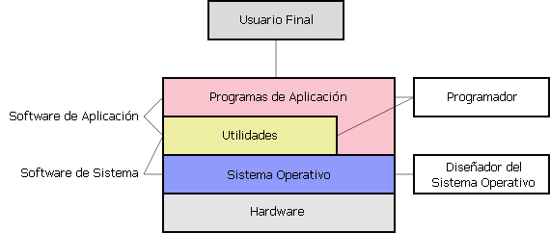
PRELIMINAR
Es una investigación formulada común
en plantearles una edicion que facilite
informacion referente a JAVA.
Que usted pueda interpretar en sus
datos ubicándonos en el area a trabajar
para una programación definida; la cual
utilizariamos una serie de pasos,procesos,
procedimientos y requerimientos que estos
Necesiten como medio de software,
reflejandonos resultados en el trabajo
de campo con simbologias, planos,
orientación y objetos que conlleven a sus
limites.
Objetivos: Precisión
Características: Figuras 2 y 3 D
Recursos: Vectores virtual
Dimensiones: líneas de multiformas en plataformas con HTTP
Cobertura. De posición de una area en el mundo

Slide 6
GUIA DEL TEMA
Rutinas de JAVA:
  Utilidad: los operaciones son un resultado de garantizar su
  Factibilidad, eficiencia y eficacia
  Enfoque: Un equipo apropiado a sus necesidades de compilador virtual.
  Didactico: Con los esquemas de ejemplo se pretende incorporar y un
  sistema de red que nos brinde informacion de nuestra programacion.
  Amplio: Ejemplos, calculos, diseños, esquemas, dibujos, figuras, paginas
  web , anexos, material de apoyo, tutoriales, videos y otros.

Slide 7


PROLOGO
JAVA
PROLOGO
Plantea los conceptos de un tema requerido, elaborandose atravez de un mecanismo con un software, el cual representara su idea; para cumplir con los objetivos y aprendizajes necesarios; siendo un dispositivo diseñado, de Sun Microsystems, en 1990, como software para dispositivos electrónicos de consumo, como calculadoras, microondas, tostadoras y television interactiva.
Evidenciando sus claves, ideas, preposiciones, elaboracion, estructura con capacidad de reconocer sus imagenes y resultados efectivos.
Mercado este que requiere dispositivos, interfaces y sistemas.
¿JAVA EN LA TECNOLOGIA?
PRODUCION
JAVA

Slide 8
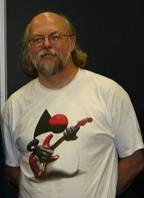

HISTORIA
James Gosling Nacido el 19 de mayo de 1956 cerca de Calgary, Alberta, Canadá es un famaoso científico de la computacion conocido como el padre del lenguaje de programción JAVA.
Se gradudo en ciencias en la unicersidad de Calgary en 1977 y realizo el doctorado en la famosa universidad de Carnegie Mellon en 1983.
Gosling es reconocido como el creador del lenguaje de programación JAVA. Realizó el diseño original y la implementación del compilador original y la maquiná virtual Java, por lo que fue elegido miembro de la Academia Nacional de Ingeniería de Estados Unidos ( NAE).
Además, Gosling ha contribuido con otros proyectos de software como NeWS y y Gosling Emacs.
Desde 1984 James Gosling ha trabajado en la compañía estadounidense Sun Microsystems donde fue vicepresidente hasta que ésta fue comprada por Oracle. Abandonó esta compañía el 2 de abril de 2010. Posteriormente, el día 28 de marzo de 2011 anunció en su blog que empezaba a trabajar en
Google.
Es decir son dispositivos electrónicos inteligentes y televisión interactiva, con entorno de operación fiable, portable y eficiente.
El resultado: Lenguaje Oak Principio 1994: se reorienta hacia WWW.
1994: WebRunner (luego HotJava): navegador Web escrito en Java 23 mayo 1995 (SunWorld ‘95): Anuncio de la release alpha de Java Java se distribuye gratuitamente.
Finales 1995: Primera integración Netscape+Java
FUNDADOR DE JAVA
Nombre,
Nacimiento,
Compañias,
Trabajo,
Universidad.
Pais:

Slide 9



CAPITULO 1
PROGRAMA JAVA
¿QUE ES JAVA
Public class ejemplos del tema 1 al 12 {
// variables
//metodos
}
Son ficheros de cabecera, propios de un lenguaje a compilar y simplificacion de bytes y codigos; dispocitivo electronico de gran consumo en calculadoras, microondas, y otros para idear en la programación lo más sencillo posible, con el objeto de que se pudiese adaptar con facilidad a cualquier entorno de ejecución. Basándose en su inteligencia artificial el conocimiento y estudio de gran cantidad de lenguajes, estas recoger las características esenciales que debía tener un objeto, con funciones requeridas.
CONOCIENDO JAVA
COMUNICACION JAVA
EXPORTACION
ACUERDOS
IMPORTACION
CONTRATOS
MERCADEO
SOCIEDADES
MERCADOS
TENDENCIAS
EMPRESARIAL
PROGRAMACIONES
COMERCIAL
INVERSIONES
INDUSTRIAL
CONTENIDOS
CARACTERISTICAS
CLASIFICACION
TERMINOS
DESARROLLO
TIPOS DE JAVA
Tendencias de valores
Programaciones en JAVA y su uso en Office
¿Por que Java?
Es la base de casi todos los tipos de aplicaciones en red y el estándar global para el desarrollo y suministro de aplicaciones móviles, juegos, contenido basado en web y software de negocios.

Slide 10

TEMA // PROGRAMA
RECURSOS
PROCESOS COMPILACION
Tanto el programa como el HTML deben residir en un servidor de Internet.RESULTADOS
CLASIFICACIONES
CARACTERISTICAS
DOCUMENTOS
HTML
DISPOSICIÒN DE USO
PROGRAMA CLASS
INVENTARIOS
VENTAS
CPU PC
INTERNET
CODIGOS BYTE
RECORRIDO DE VIAJE O FRECUENCIA
TIPO DE PROYECTO
OFICINAS
CPU MAC
ARCHIVOS
SERVICIOS
BYTES CODE
CPU SUN

Slide 11
PRACTICA EDUCACIONAL GLOBAL
DECISIONES
ALTERNATIVAS
INVESTIGACION SOBRE EL APRENDIZAJE
CAMBIOS EN LA EDUCACION
COMBINAN
EXIGEN
HECHOS LOGICOS
ESTRATEGIAS DE ENSEÑANZA
CAPACES DE
PONEN LOS RECURSOS
DEMANDAN
IDEAS INSTRUCTIVAS DEL CONOCIMIENTO
PARA UBICAR
ETICAS Y COMPETETIVIDAD
HERRAMIENTAS
FACILITAN
CREAN CON
INTERES
PARA
EL
APROVECHAMIENTO
DE
SE ESFUERZAN EN
ESTUDIOS SICOLOGICOS DE LA MENTE
SABIDURIA DE CONOCER
DERECHO DE APRENDER
DEBEN COMPRENDER
AMBIENTES DE APRENDIZAJE Y LOS TIC
PROMOCIONES
QUE ENRIQUECEN
CALIDAD EDUCACIONAL
INTERSADO EN LA BASE EDUCACIONAL

Slide 12
PRACTICA GLOBAL
DECISIONES
ALTERNATIVAS
FACTORES
RESULTADO
REGISTRO
VERIFICACION
SATISFACCION
HORARIOS
METAS
EFICIENCIA
MERCADOTECNIAS
EVALUACION
ESTUDIOS TEORICOS
INVESTIGACIONES
INTERES
ACCIONES
ACEPTACIONES
DERECHOS
CAMPAÑAS
ORGANIZACION
INTERSADO EN LA FUNDAMENTACION DEL SI Y EL NO
PRODUCCION
REPORTES

Slide 13

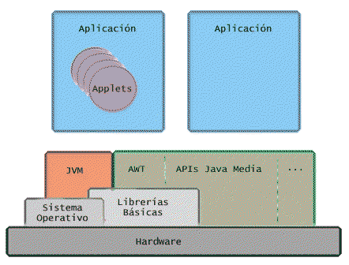
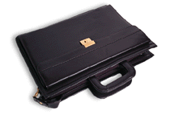
RESUMEN// TIPOS DE JAVA
Desventajas de Java
Eficiencia: Java era hasta 30 veces más lento que C++ a causa del tiempo invertido en:
Recogida de basura
Sincronización de threads
Otras actividades (carga de clases, comprobación de límites,gestión de excepciones)
Algunas soluciones:
Mejores compiladores
Mejores máquinas virtuales
Optimizadores de bytecode
Compiladores nativos estáticos (se pierde portabilidad)
Chips Java
Mejor código fuente
ESTRATEGIAS
JAVA 2D: gráficos 2D y manipulación de imágenes
Java Media Framework : Elementos críticos en el tiempo: audio, video...
Java Animation: Animación de objetos en 2D
Java Telephony: Integración con telefonía
Java Share: Interacción entre aplicaciones multiusuario
INVESTIGACION
DISEÑOS
PRODUCCION
MERCADOTECNIA
PROCESO DE EXCELENCIAS
DISTRIBUCION
SERVICIOS
LIBRO
DE
PORCENTAJE
Y
PROPOSITOS JAVA
Programacion y Costos

Slide 14
INVESTIGACCION
La Máquina Virtual de Java
Administracion Y Procesos
DESARROLLO Y RECURSOS HUMANOS
PLANEACION
INFORMACION
REGISTROS Y ANALISIS
Java se ejecuta en un computador
simulado:
Portabilidad
Protección
Para portar todo el código Java, portar la
MVJ
La máquina virtual Java es sofisticada:
Multihilo (Threads)
Recogida de basura
SISTEMA
JAVA
COMUNICACION
ATENCION
RESULTADOS
ACCESOS Y FUENTES

Slide 15

CLASES JAVA
(.JAVA)
INICIO
MAQUINA VIRTUAL JAVA
JAVA
LEER
INSTRUCCION
BYTE
CODE
(.CLASS)
CARGADOR DE CLASES
ANALIZAR INSTRUCCION
EJECUTAR INSTRUCCION
BIBLIOTECA
CLASES JAVA
(.ZIP)

Slide 16

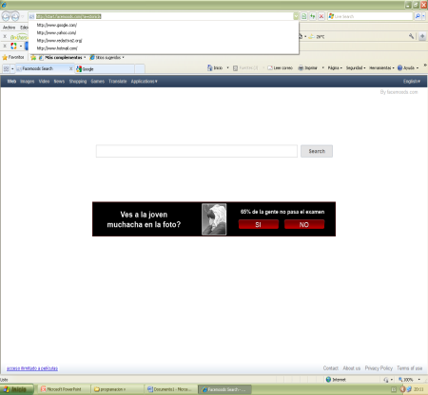
Ciencias
Inteligencia
Funcion
Recursos
Humanos
Conceptos
Principios
Tecnologia
Lenguaje
Usuario
Ley
Produccion
Poryectos
Finanzas
Materiales
Modelos
Modificaciones
Analisis
Ingenierias
Aplicacion
LIBROS DE PAGINAS WEB
RUTAS http: //.WWW
DIRECCIONES DE AUTORIZACIONES
PROFESIONAL EN DIRECCION
CALCULOS Y PRESUPUESTOS

Slide 17

Condiciones
Apropiado para Internet
Practicas
No Administrativas
Ingenierias
Planeacion
Organizacion
Integracion
personal
Direccion
Control
Administracion
produccion
Markinting
Finanzas
Ejecutable en múltiples plataformas
Fácil de distribuir
Seguridad
Soporte para interacción con el usuario:
Gráficos
Tipos de datos arbitrarios
Descarga del servidor
Un lenguaje de programación orientado a
objetos desarrollado por Sun Microsystems
* Encapsulación, herencia y polimorfismo
* Fuertemente tipado
* Gestión automática de la memoria (recogida de
basura)
* Soporte para concurrencia (multihilo)
* Gestión de excepciones
* Constructores independientes de la arquitectura del
Procesador
JAVA
SI
ACEPTACIONES
NO
SI
ACEPTACIONES
NO
SI ACEPTACIONES
NO
Acompañado por un conjunto de bibliotecas (API de Java)
Desarrollo de interfaces gráficas de usuario (AWT, Swing)
Conectividad (sockets, RMI, CORBA, IDL, JDBC)
Utilidades (Vector, Stack, Hashtable, Date, etc.)
Funciones matemáticas
Gráficos 2D y 3D
Se ejecuta en una Máquina Virtual (JVM)
Bytecodes vs .exe
PLANIFICACION
BASES PAG WEB

Slide 18


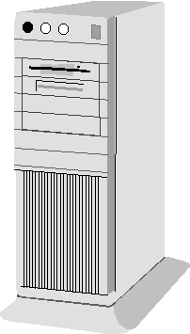
CAMBIOS EN JAVA
PROGRAMA
JAVA
La clase es la unidad basica del encapsulamientos
FACTORES | ENFOQUES | SATISFACCION | MEJORAMIENTOS | ANALISIS | TOTAL
 |  | JAVA |  | FISICO DE LA PC
¿QUE ES JAVA? |  | ¿POR QUE ES IMPORTANTE? | ¿PARA QUE SIRVE ?
 | OBJETIVO |  |  | HUMANOS
ES LA ADMINISTRACION DE LOS RECUROS WEB |  |  | NOS SIRVE QOMO HERRAMIENTA TECNOLOGICA EN PROGRAMACION
 | OBTENER RESULTADOS Y ADMINISTRAR |  |  | MATERIAL DE A POYO
 | CONCLUYE QUE |  |  | SUMAS CORRECTIVA
 |  |  |  | PRODUCION
NOS AYUDA A SER UN PROYECTO CON MAYOR RAPIDEZ QUE OTROS A SABER SU ADMINISTRACION, DISTRUBUCION DE USUARIOS Y SUS RECURSOS TECNOLOGICOS. |  |  |  | GANACIAS
 |  |  |  | GASTOS
 |  |  |  | COSTOS
Luego empieza el programa clave class que define una nueva clase.
Public Static void main (String args){ }
Public especifica el
Acceso determinando
La manera en otras
Partes pueden acceder
Cracteristicas de los comentarios, este debe explicar la operacion del programa.
Otros tipos de comentarios // de una sola linea.
Los simbolos utilizados para señalar el inicio del main() { }
Void: solo indica el compilador que el main ( ) no regresa ningun valor.
String args: el cual declara un parametro llamado args; se trata de una matriz de tipo string
Print despliega la cadena que se le pasa, las instrucciones terminan en ; pto-coma
Caracteres de
los comentarios /*y*/
CREAR PROGRAMA JAVA Nº1
TIPO DE PROGRAMA
Aqui la linea de codigo que se desarrolla dentro de Main System. Out Printin
(“JAVA manda web”); System es la clase definida, que le da acceso al sistema Out el cua es el flujo de salida que se esta conectando a la consola.
No olvidemos simbologias: llaves

Slide 19

LINEAS DE NEGOCIOS EN JAVA
FUNCION DE DIRIGIR
LINEA EMPRESARIAL
PERSONAL COORPORATIVO
ADMNISTRACION
DIVISION
ORGANIZACION
METAS: Tipos de negocios actuales, nuevos, anteriores, diseñados y especiales.
CLIENTE | TESORERIA | IMPUESTOS | AUDITORIAS | MEJORAS | REPARACION | MANTENIMIENTOS
 |  |  |  |  | VARIABLES | % &
BUSQUEDAS: ahorros, habilidades, mediso, operaciones, licencias y alternativas.
METODOS: comparacion, cambios, desicion en la obra
FORMULACIONES: inflacion, promedios, proyecciones en mano de obra
PROCESOS: materiales, tipos de almacen, almacenamiento y alamacenajes.
Sistema: cambio menterio, pagos, ventas, bonoficaciones, rentabilidades, cantidades $

Slide 20
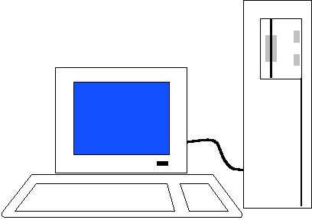
ORGANIGRAMA JAVA
PROGRAMADOR
USUARIOS
TIPO DE PROGRAMA
DIRECCIONES
TIPO DE LABOR
TENSIONES OHM
IMPUESTOS
DESARROLLO
RELACION
ESTADO DE USOS
CONTABILIDAD
PLANEACION
CORPORACION
SISTEMA FINANCIERO
DIVISION DE TRABAJO
SERVER PARA EMPRESA
DIVISION: Clasificacion, Caracteristicas Y Otros.
Division de productos.
Division de mercado.
Division de servicios.
Division de informacion.
Operaciones. COSTO
Personal. ANALISIS
Sistemas. APOYOS
Produccion. PROYECCIONES
Claves de lineas continuas.
LIBRERIAS
HMTL
DML
LOCAL

Slide 21

ENFOQUES ASOCIADOS ALTERNOS EN JAVA
HISTORIA DE LA PROGRAMACION ORIENTADA A OBJETOS
Historia del lenguaje Java(Orientacion a objetos POO)
º
Conceptos, campo, de aplicación (uso actual del mismo)
º
LENGUAJE
APLICAION
LENGUAJE
PROGRAMACION
SIMPLE
WEB
TECNOLOGIA
BIBLIOTECA
CLASES, HERENCIA, OBJETOS Y ENVIO DE MENSAJES
MAQUINA VIRTUAL
PLATAFORMAS
INTERACTUA USUARIO PC
CARACTICAS IMPORTANTES
ACCTION SCRIPS
MAQUINA DE DESARROLLOS
CARACTERISTICAS
FICHEROS
ASOCION
COMPILADORES
ABSTRACCION
HERRAMIENTAS
Es un modelo de software que comunicacn mensaje entre si con plataforma
ENCAPSULAMIENTO
CODIGOS
VERSAIONES
OCULTAMIENTO
HTML

Slide 22

TIPOS BASE JAVA
TIPOS DE GRUPOS
BASE JAVA
PRINCIPAL
CONTENEDORA DEL PUBLIC
PERMITE SUPPERCLASES AL ALCANCE
COMPRAS:
MERCADOTECNIA:
BIENES:
INFORMACION
ANONIMAS
Implementa un codigo
PERMITE EL POLIMORFISMOS
ADAPTER
Interfaz grafica
METODOS
CAJAS:
COSTEOS:
MANEJOS:
OPERACIONES
INTERNAS
LIBROS DE CONTABILIDAD
CONTROL
CLASES
FABRICACION

Slide 23

INTRODUCCION AL TRABAJO
ENTORNOS
INTERACTUA
SEGUIMIENTOS
Ide's para la programacion en el lenguaje JAVA.
Eclipse:
Eclipse 3.3 Ingles
Eclipse graphical Editor Framework 3.3
Eclipse Modeling Framework 2.3.0
Eclipse UML2 2.1.0
Eclipse Visual Editor 1.2.1
NetBeans:
NetBeans IDE 6.0
NetBeans 6.5
BlueJ Java SE:
BlueJ Java Se
JavaSe Development Kit y Java SE Runtime Environment:
JavaSe Development Kit y Java SE Runtime Environment:
CIBERESPACIO
COSTOS
TICS
El uso de applets en el Aula y su divulgación en la web para la enseñanza y el aprendizaje de las Matemáticas y otras Ciencias permite un acercamiento a los conceptos y técnicas
COSTOS GENERAL
ASIGNACIONES
ALGORITMOS
CHATS

Slide 24

ESTIMACIONES EN JAVA
SOLICITUD
INVENTARIO
SISTEMA
Destructive measurements
CODIGOS
MODELOS
FUENTE
TIPO DE USO
SINTAXIS
SALIDA
Instrucciones
Analisis
Detalles
* Direcciones web

Slide 25
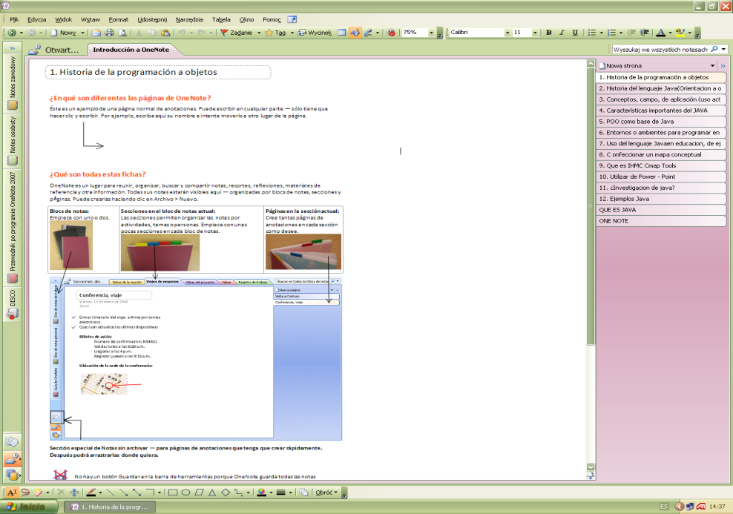

JAVA EN EL MERCADO
Nombres Tecnoreferencia de saludo o presentación
  Conjunto de (nombre, tipo, localización)
El Programa; Indica; X1, Y1
Lugar; Ciudad; X2, Y2
Anexo; Diagramas; X3, Y3
Nomenclátura (Normas ISO y resoluciones )
      Catálogo de entidades JAVA que contienen cierta información sobre su proyecto por programación Tipo de Java y descriptivas de todo.

Slide 26

Proyecto JAVA
Procesos JAVA Vs C++
INVENTARIOS
VENTAS
El código Java es más sencillo
recogida de basura
Las facilidades en tiempo de ejecución más avanzadas
Las interfaces simplifican la jerarquía de herencia
El código Java es más robusto
Verificación al cargar y comprobación en tiempo de ejecución
Arrays seguros
Compilador estricto e inteligente
Menos oportunidades para los audaces
Imposible realizar aritmética de punteros
No es posible hacer mejoras específicas para una plataforma
PRODUCCION
COSTOS
MANO DE OBRA
GASTOS
BIENES
INFORMACION
INVESTIGACION
MERCADOTECNIA
OPERACIONES
METODOS
PRESUPUESTOS
DISTRIBUCION
MODELOS
SERVICIOS
INPLANTACION
ADMINISTRATIVOS
CAPITAL
EVALUACION
ESTADOS
EFECTIVOS
BALANCES
FLUJOS
DESEMPEÑO
FINANCIAMIENTOS

Slide 27
NIVELES DE ANÁLISIS EN EL PROCESO DE ESTUDIO DE IMPACTO AMBIENTAL
ACTUACIÓN
NIVELES
IMPACTOS
ADMINISTRACIÓN
C++
Compilar + enlazar = EXE
JAVA
No hay .exe
Compilar . class
Ejecutar .class sobre la máquina virtual
Desarrollo en Java
Editores genéricos
Emacs, UltraEdit
Editores para Java
Kawa, FreeJava
IDEs
NetBeans, Eclipse, WSAD, JBuilder
EVALUACIÓN
SE ENCUENTRAN - IMPACTOS + SIGNIFICATIVOS
CLIENTES Y SIGNIFICATIVO $
PLAN DE MANEJO OPERACIONAL
ESTUDIOS DE PROGRAMACIÓN

Slide 28
IMPACTO JAVA
CONTEXTO
EVALUACIÓN JAVA
Tecnologías Java
J2SE: Edición estándar
Para desarrollar aplicaciones y applets
J2ME: Java Micro Edition
Aplicaciones para dispositivos móviles
Midlets
J2EE: Java Enterprise Edition
Aplicaciones para la web
Componentes para servidores de aplicaciones
Servlets, JSPs, EJBs, ...
INTENSIDAD
Se refiere a el Estado del impacto.
Identificación y valoración de los efectos potenciales de proyectos, planes, programas o acciones normativas relativos a los componentes de programar en Java.
Cuidado: java es sensible a mayúsculas y
Minúsculas.
Todo el código tiene que estar dentro de
una clase.
La función main es la que comienza la
Ejecución.
Todas las clases pueden tener un método
Main.
No siempre es recomendable
PROPÓSITO: Animar a que se considere el medio ambiente en la plataforma y que sean más compatibles con él. Java
Sin algunas cosas
Punteros, direcciones, estructuras (struct y union)
Preprocesado
Herencia múltiple, sobrecarga de operadores
Tipos sin signo (unsigned), goto, variables y
funciones globales
Más seguro
Recogida de basura, interfaces, paquetes, arrays
con límites, soporte para concurrencia y
sincronización

Slide 29
MARCO CONCEPTUAL DE LOS ESTUDIOS DE IMPACTO JAVA EN PANAMA
INICIAL
Programacion Inicial
Paginas pertinentes
Capacidad e identificacion
Entornos Afectados
IMPACTOS
Impuestos y Predicciones
IE(Proyecto y Programa)
Valorizacion y costos del mercado
TOMA DE DECISIONES
AP
Acciones Alternativas y propuestas
(AA)
DOCUMENTACIÓN
PWD, EM,HTML, PLATAFORMA
1 : Descripción y necesidad del proyecto 9: Selección de la acción
2: Información Institucional pertinente propuesta de las alternativas
3 : identificación de los impactos potenciales 10: Prepación de la
4: Descripción del entorno afectado documentación
6: Predicción de impuestos 11: Planificación de control
7: Evaluación e investigacion del proyecto y programa de usuarios e internet.
8: Identificación y valoración de las medidas
de corrección y los costos.

Slide 31
Ejemplo: Construcción en JAVA
http://www.hotmail.com // geoalex25@ hotmail.com

Slide 32

GRÁFICO EJEMPLO DE EXPANSIÓN LABORAL
Capacidad Gubernamental
Número
De Solicitantes
Capacidad Industrial
Proyección de la demanda
Capacidad comercial
Capacidad Privada
1 2 3 4 5 6 7 8 9 10
BYTES %

Slide 33

GRÁFICO EJEMPLO DE TAMAÑO REDUCIDO DE EXPANSIÓN
Proyección de la demanda adquirida.
Número
De Solicitud del Negocio
Minimización gradual de la demanda insatisfecha
Expansión con recuros disponibles y función nuevas
Capacidad inicial (Proyecto Piloto)
1 2 3 4 5 6 7 8 9 10
años

Slide 34

GRÁFICO EJEMPLO DE CAPACIDAD ÚNICA Y EXPANSIÓN
Tipo de negocio: Exterior Interior
Instalacion JAVA
Fase inicial Proyecto 1: Capacidades utilizadas en la PC
Número
De BYTES
Demanda Global Estimada
Fase de Proyecto
Mercado JAVA
Capacidad instalada Proyecto
Fase de programaciÓn 1: Tipo de Demanda
1 2 3 4 5 6 7 8 9 10
BYTE

Slide 35





Gráfica de Gantt
A
B
C
D
E
0
1
2
3
4
5
6
7
8
9
10
11
12

Slide 36

Red de actividades
B
Inicio
A
C
E
Fin
D

Slide 37


¿Cómo se encuentra la ruta JAVA?
JAVA
Codigo( compilar )
< .java)
Distribuciones
JAVA COMPILER
BYTE CODE (.CLASS)
TIPO
PCS
JVM
Independientes
JVM
JVM
WINDOWS
LINUX
MAC

Slide 38


GRÁFICO EJEMPLO DE SATIFACION
DEL PROYECTO INICIAL SOLICITADA
Capacidad instalada
Número
De
PCs
Demanda JAVA
1 2 3 4 5 6 7 8 9 10 Pedidos de PC
Capacidades de PC

Slide 39

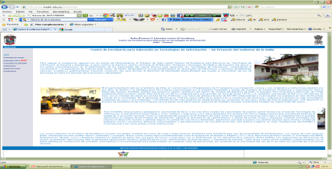
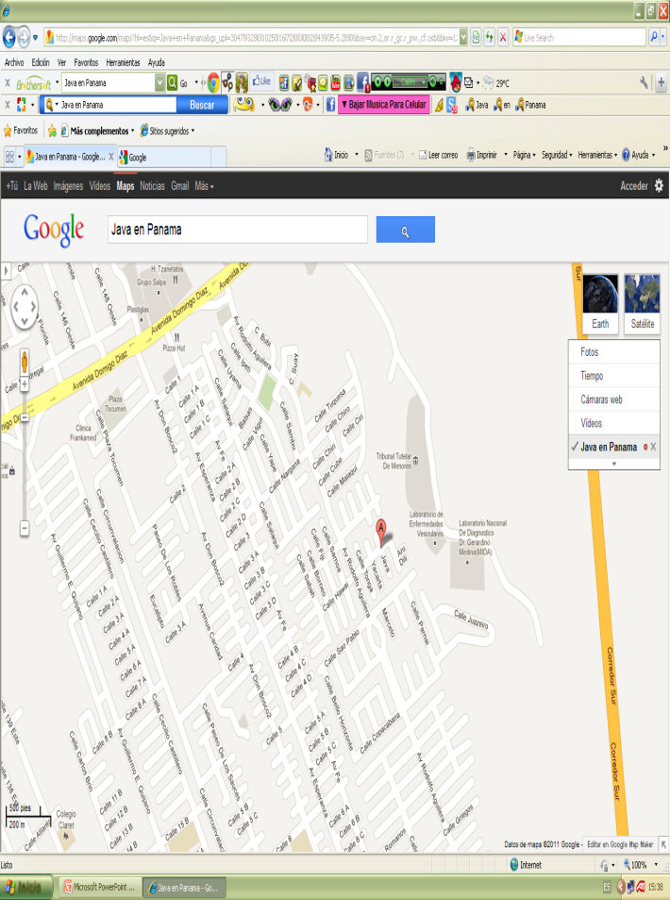

ACERCA DE JAVA PANAMA
Investiga, estudia y crea los planes estrategicos , revelando en planes de interes sobre el Pais.
Base Normativa
Abre sus puertas desde la
construccion del Canal, luego con el
avance tecnologico y Subdesarrollo
entra en funcion atravez de las
Entidades Estatales del Pais.
Proporciona Informes anuales, trimestrales, planillas , presupuestos y relevantes.
Compañias como Oracle desde 1995 funcionan en nuestro mercado.
JavJava proporciona un entorno sólido y flexible para aplicaciones que se ejecutan en más dispositivos, entre los que se incluyen teléfonos móviles, lectores de libros electrónicos, teléfonos VOIP, televisores y decodificadores, reproductores de Blu-ray, routers, impresoras, tarjetas de identificación del gobierno, medidores de redes inteligentes, MRI y kioscos.

Slide 40

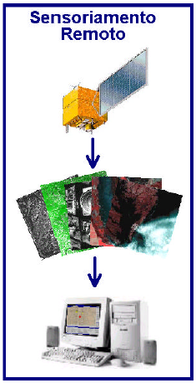

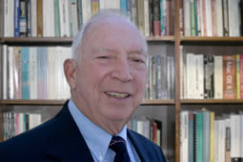

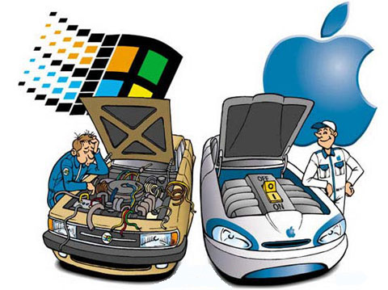






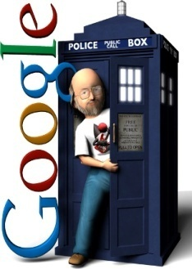


ILUSTRACIONES
Notes:
2
Ground Transmitter ( GT ) testing started in mid 1970’s - 1975?
U.S. Army Yuma Proving Grounds ( YPG ) Yuma, Arizona
Inverted Range Control Center ( IRCC ) with 4 GT’s
Proof of concept testing, Phase I, II, III testing.
Tanks, Jets, Helicopters, Jeeps.

Slide 41

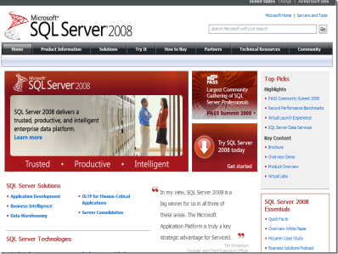
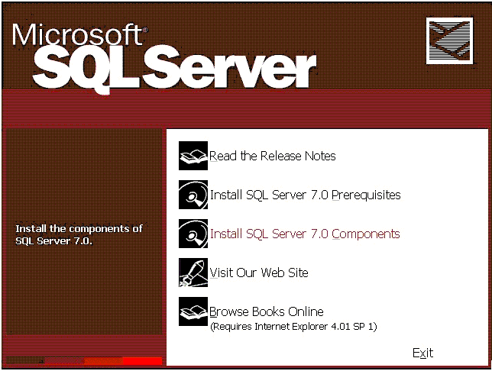


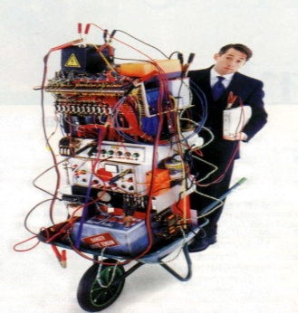

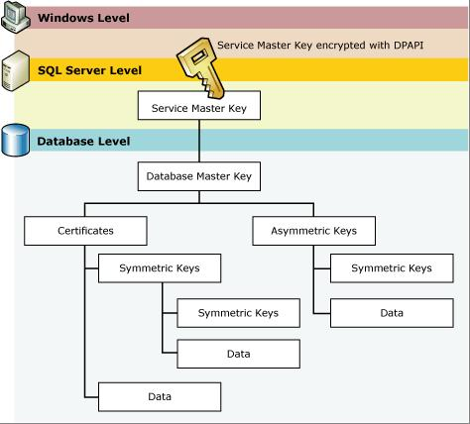
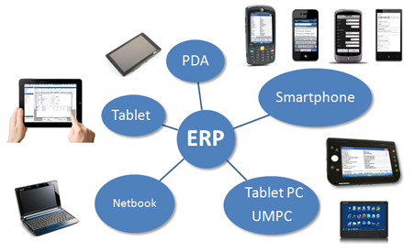

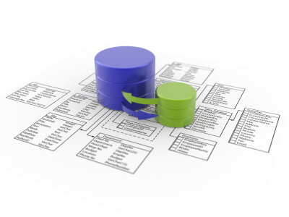
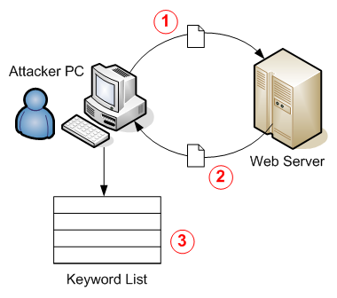


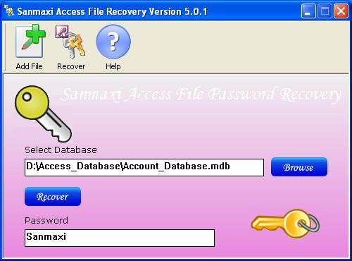

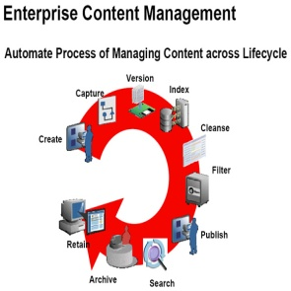
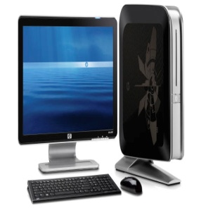
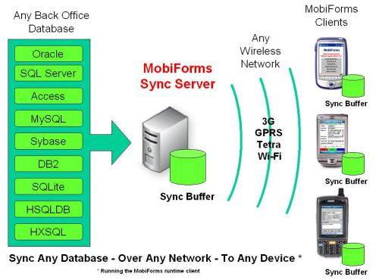

Slide 42


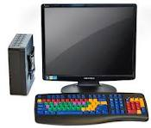
JAVA
ENTRA DA A OTROS VIDEOS, EXCEL, ACCES
VIDEOS
PROGRAMACION
IMAGENES
CORREO
AUDIO
FOTOS
DOCUEMTOS
NEGOCIOS
EMAIL
VIDEOS
Puedes ver una presentacion de Work films Tutorial del tema JAVA.
Luego puedes continuar con otro temas.

Slide 43
JAVA
ENTRA DA A OTROS VIDEOS, EXCEL, ACCES
VIDEOS
PROGRAMACION
IMAGENES
CORREO
AUDIO
FOTOS
DOCUEMTOS
NEGOCIOS
EMAIL
VIDEOS
Puedes ver una presentacion de videos tutorial del tema diagnosticos de PC.
Luego puedes abrir un P.D.F el cual muestra un glosario corto.

Slide 44
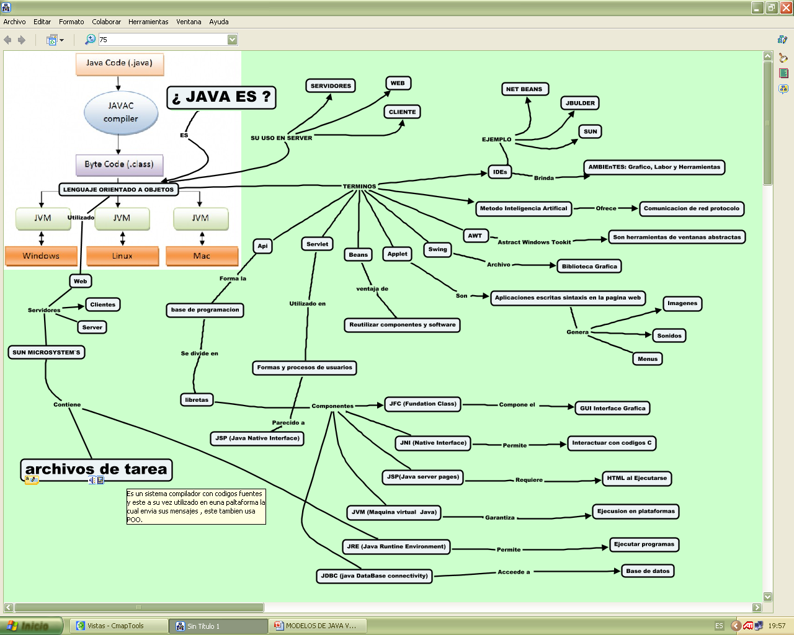

Slide 45
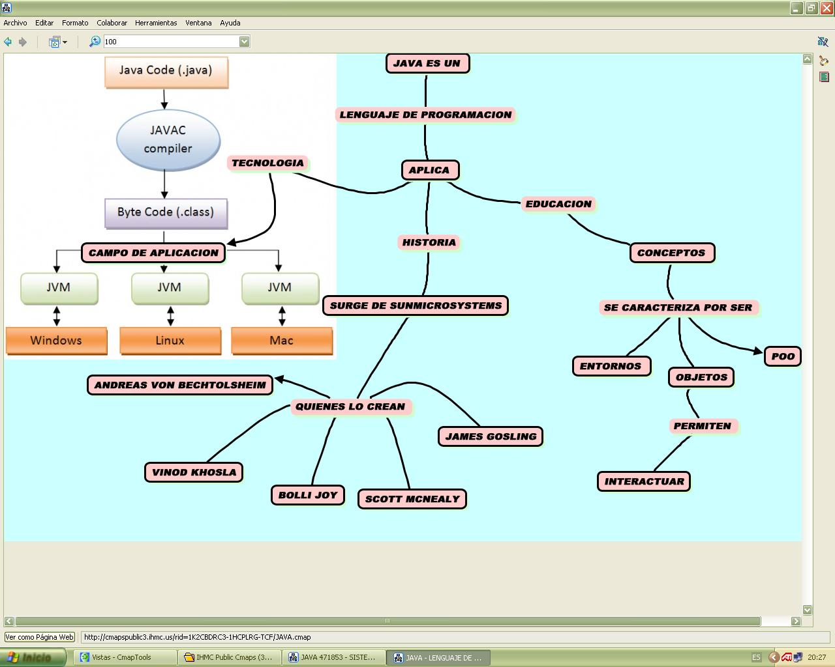


Slide 46
CONCLUSION
Cuanto mayor sea el tiempo asignado más se justificará la elección de métodos
a desarrollar programas exacto a brindarnos un servicios confiable en el
mercado dado sus diagramas, complejidades, restricciones, básicas y tipos de
operaciones. Estructura de datos dandose a conecer de sus pasos para el
desarrollo de la tarea, sigue siendo un ambiente de control de usuario
programador vs diseños.
Ventajas crea un ideal de agil perspectiva de trabajo.
La implementación a través de una interpretación de labor en tareas programas. Las clases son añadidas, corregidas y coreccciones de forma interactiva; su caracteristicas son fuentes y codigos
Tiene un sintaxis simple, de identificación de variables HTTP hasta dar las caracteristicas escrituras, incluyendo los selecionados.
Cónsonas con el sistema de hardwares software, programación y datos.
Manipula un interfaz de rendimiento, programación y lenguaje.
Proporciona su propio entorno operativo, interactúa mal con otros tipo de software o hardware , ya que se trata de JAVA.

Slide 47


BIBLIOGRAFIA
Otorgada por el documental de la Ing. Divas Sanjur A
Y un resumen seleccionado por mi persona.
Geoalex25@hotmail.com
Si desea más información visite http//www. google.com = ¿Que es Java?
http://wwwmonografias.com
http://www.aulaclic.com

Slide 48
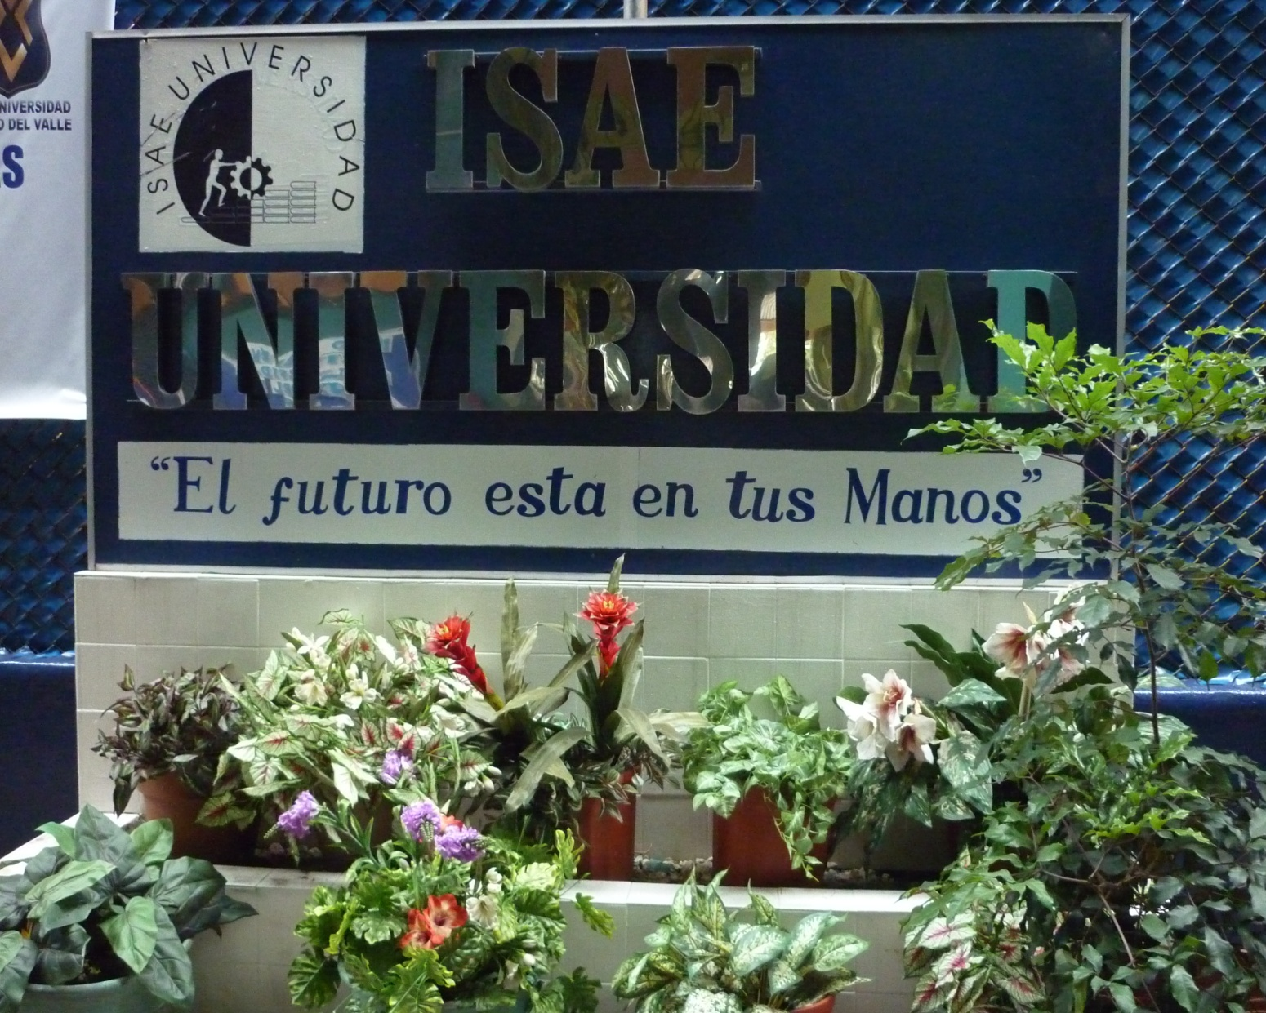
Recomendaciones de la Docencia:

Slide 49

CONTINUA

